Slide 1

Formation/Atelier: Créer des rapports dans CCH Tagetik
Date : 2023/07/14
Notes:
Mettre la date de la formation

Slide 2
Agenda
EPM
        Cycle de vie de l’EPM
        Processus EPM les plus courants
        EPM VS ERP VS BI
        Qu’est ce que la gestion de la performance de l’entreprise (EPM)
CCH Tagetik
        Tagetik une experience unifiée
        Interface Web Tagetik
Tagetik Primer
        Financial Workspace & Analytical Workspace
        Organigramme
        Terminologies des dimensions
        Structures d’Agrégation
        Aperçu des rapports
        Dimensions obligatoires d’un rapport
        FST
        Dimension Catégorie
  Your Environnement
        Dimensions
        Vision FPA VS Comptable
        Workflow FPA
        Tagetik Consolidation
        Contributor Step
        Consolidator Step
Design et construction de rapports - training
        Pré-requis Add-in Excel
        Mode Design (Explication)
        Mode Design (Fonctionnalités principales)
        Navigation
        Mode de saisie de données (Explication)
        Mode de saisie de données (Fonctionnalités principales)
        Vue Web des Rapports
  Création de rapports et assistance matrice
        Excel Add in – Création de rapports
        Excel Add in – Assistance Matrice
  Fonctions avancées
        Définition de paramètres
        Grilles de propriétés
        Dynamicité
        Tagetik Style
Design et construction de rapports – DEMO
Design et construction de rapports - Workshop

Slide 3
EPM

Slide 4











Cycle de vie de l'EPM
EPM fait référence aux processus conçus pour aider les organisations à planifier, budgétiser, prévoir et rendre compte de la performance de l’entreprise, ainsi qu’à consolider et à finaliser les résultats financiers (souvent appelés « fermer les livres »).
Une solution EPM moderne vous permet de comprendre comment, quand et où vous adapter aux perturbations :
Optimiser la clôture financière;
Rationaliser le rapprochement des comptes;
Générer des plans intégrés précis et agiles;
Gérer et stimuler la rentabilité;
Satisfaire à toutes vos exigences en matière de rapports;
Gérez le changement avec la gestion des données d’entreprise.
Analyser le rendement
Modélisation stratégique
Opérations
RH
Finances
TI
Rapport
Plan et budget
Ventes
Marketing
Consolidation et clôture

Slide 5
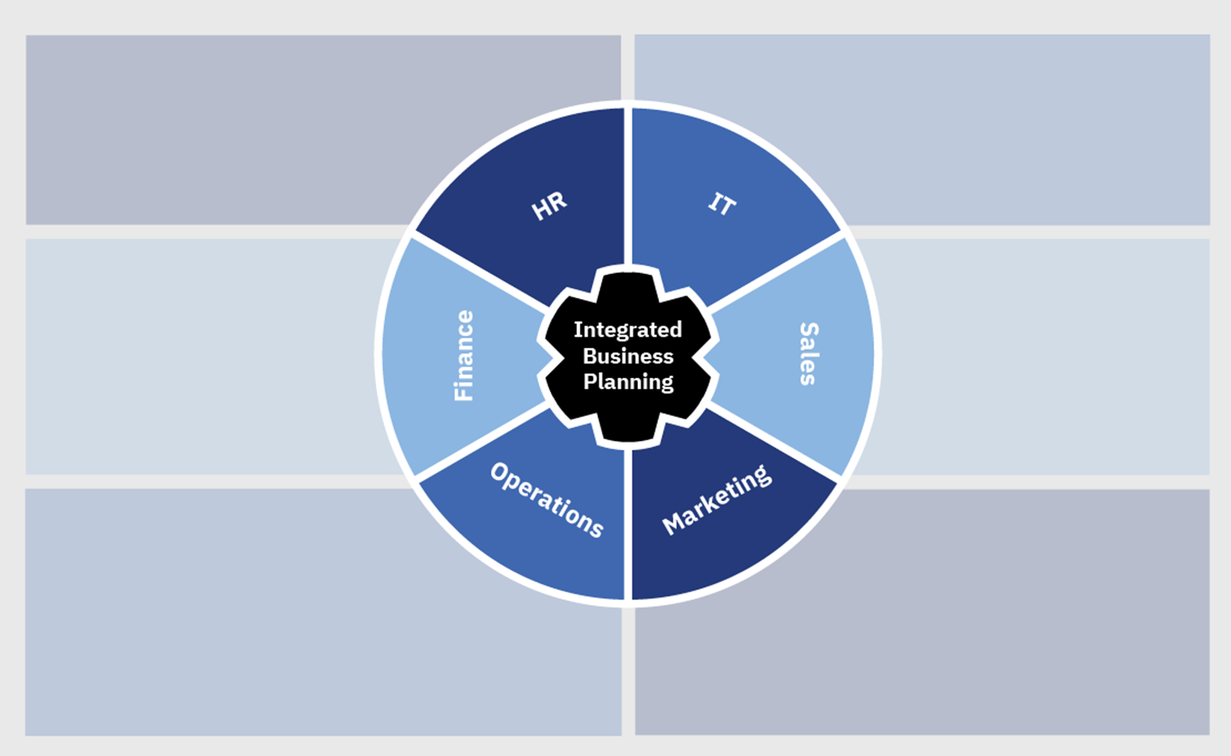
Processus EPM les plus courants
RH
Planification des effectifs
Planification des effectifs et du personnel
Planification des salaires et des rémunérations
Indicateurs de performance du personnel
Formation et développement
TI
Planification du portefeuille informatique
Budgétisation de l'informatique
Planification des services partagés
Planification des projets
Finances
Planification et analyse financière
Planification stratégique
Planification du capital
Planification des dépenses
Allocations
Tableaux de bord d'entreprise
Profits et pertes
Bilans
Ventes
Prévisions de ventes
Planification des territoires de vente
Planification des quotas de vente
Planification de la capacité de vente
Tableaux de bord des ventes
Rémunération incitative
Opérations
Planification et analyse de la demande
Planification de la chaîne d'approvisionnement
Planification des ventes et des opérations
Planification des capacités et des stocks
Indicateurs clés de performance (KPI) opérationnels
Allocations de produits
Marketing
Planification de la promotion
Planification des recettes
Rentabilité des clients et des produits
Cartes de score des campagnes
Analyse de l'attrition de la clientèle
Planification des nouveaux produits

Slide 6
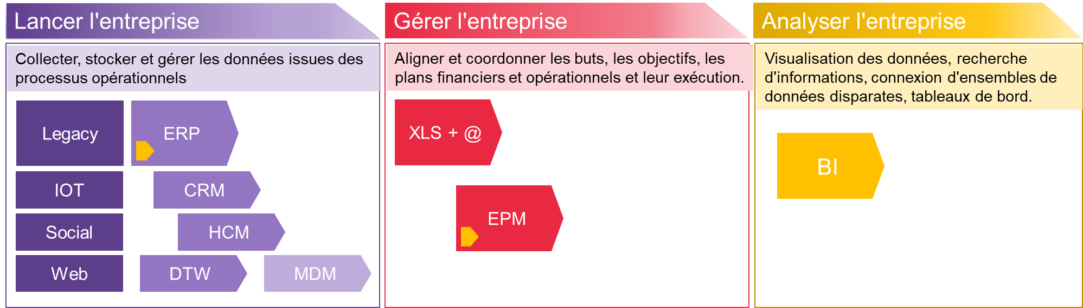
EPM vs ERP vs BI
Gérer l’entreprise
Piloter l’activité
Analyser l’activité
Finance | Autres départements
Comptes à recevoir | Satisfaction des clients
Comptes à payer | Plan des besoins en matériel
Facturation | Achats contractuels
Gestion de trésorerie | Ressources du projet
Paiements | Ordres de service
Immobilisations | Distribution (approvisionnement)
Grand livre | Rappels de produits
Finance | Autres départements
Planification, budget, prévisions | Planification des effectifs
Planification des dépenses | Ventes et marges
Allocations | Planification du personnel
Perte de profit, bilan | Planification de la demande
Flux de trésorerie, Capex | Planification des capacités
Rapports financiers | Planification de la promotion
Consolidation, élimination | Rémunération incitative

Slide 7
Qu'est-ce que la gestion de la performance de l'entreprise (EPM) ?
EPM ou ERP ?
Les systèmes ERP se concentrent sur l'automatisation des processus transactionnels, tandis que les systèmes EPM se concentrent sur l'automatisation des processus de gestion utilisés pour piloter et améliorer la performance.
EPM vs. logiciel de Business Intelligence (BI)
Les deux font partie du segment de l'analyse d'entreprise. Cependant, la BI est une plate-forme axée sur la fourniture d'informations :
La BI est une plateforme axée sur la fourniture d'informations, conçue principalement pour les services informatiques et déployée auprès des utilisateurs opérationnels pour des rapports et des analyses à usage général dans toute l'entreprise.
Le logiciel EPM prend en charge un ensemble de processus généralement pilotés par l'organisation financière et qui s'étendent aux lignes d'activité. Il contribue à des processus tels que la modélisation, la planification, la consolidation, le reporting et l'analyse.

Slide 8
CCH Tagetik

Slide 9

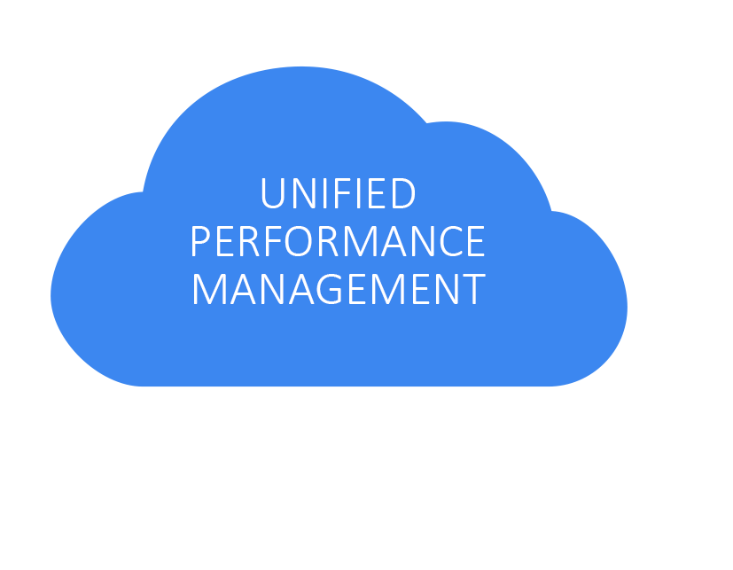





CCH Tagetik – Une expérience unifiée
CCH Tagetik est un logiciel de gestion de la performance d'entreprise (CPM) conçu pour automatiser et simplifier les processus financiers complexes. Il permet aux entreprises de rationaliser leurs tâches de budgétisation, de prévision, de consolidation financière et de reporting.
Avec CCH Tagetik, les entreprises peuvent obtenir une vision unifiée de leurs données financières et opérationnelles, ce qui facilite la prise de décision plus précise et éclairée. Il est particulièrement utile pour les services financiers qui ont besoin d'un haut niveau de contrôle, de visibilité et d'efficacité dans la gestion de leurs opérations financières.
Notes:
Our approach unifies all of these finance processes in one application, reducing the volume of manual tasks and redundant data; decreasing the cycle time of close, planning and reporting processes, incorporating analysis during the cycle rather than after, and actually reduces the number of systems you need to run finance.
Tagetik delivers the power to manage all of this in a solution that is still owned and operated by Finance without tying up IT resources. And we can do it on the cloud even if your finance processes are very complex or unique. But most importantly, whether on the cloud or on-premises,

Slide 10
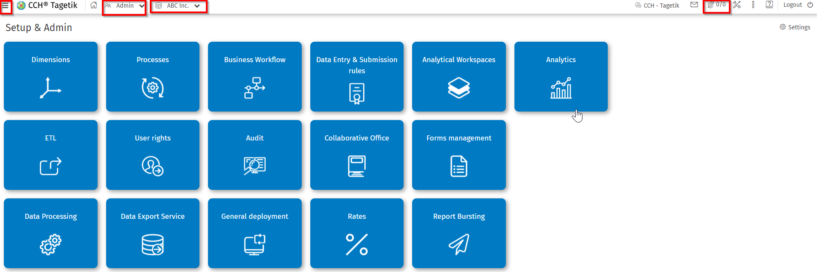
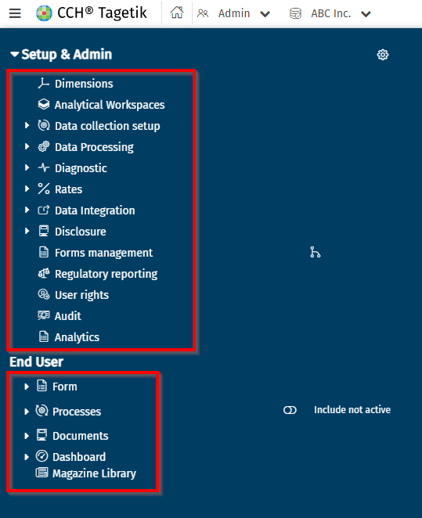
Interface Web CCH Tagetik (1)
Administrateur
Accès rapide au panneau User/Admin
Changement vers l’interface ADMIN/Utilisateur
Changement vers d’autres databases
Vérifier l’état des traitements en cours
Menu Administrateur
Interface Administrateur
Menu Utilisateur

Slide 11
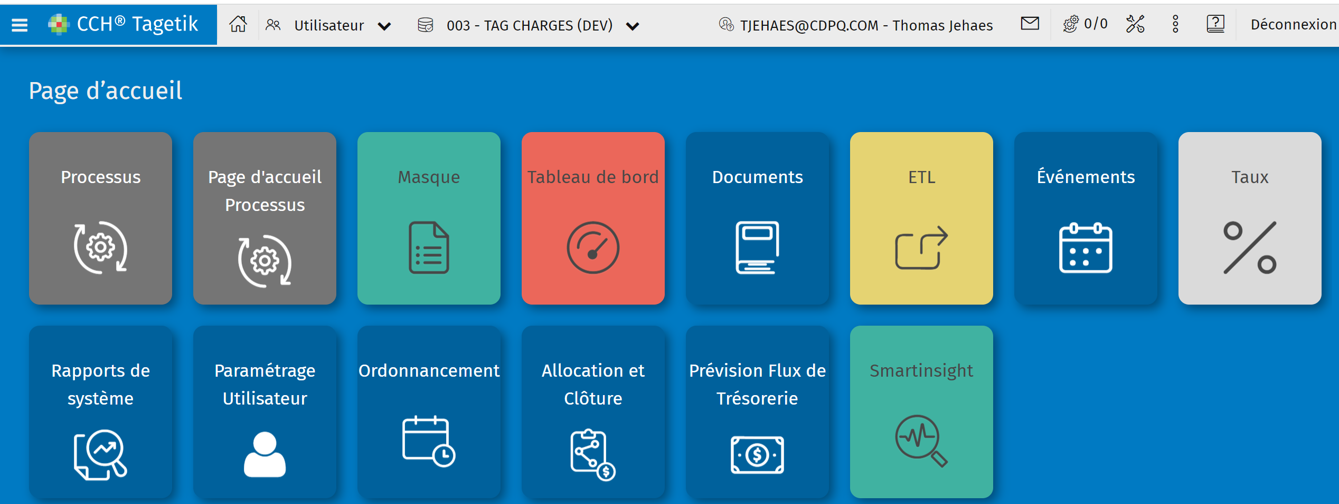
Interface Web CCH Tagetik (2)
Utilisateur
Interface Utilisateur
Notes:
Screenshot a changer interface dans le TUP different de celui chez les clients

Slide 12
CCH Tagetik Primer

Slide 13
Financial Workspace & Analytical Workspace
    Financial Workspace :
      Généralement, un espace de travail financier dans un outil EPM est une interface centralisée et personnalisable qui permet aux utilisateurs d'accéder facilement aux tâches financières clés, aux rapports et aux indicateurs de performance clés (KPI). Un Financial Workspace peut faciliter l'intégration et la gestion de données provenant de différentes sources afin de garantir l'exactitude et la cohérence des données financières.
    Analytical Workspace :
      Il s'agit d'un espace de travail qui permet de charger et de traiter (gestion des données ou modélisation & analyse) des données financières ou opérationnelles granulaires/détaillées. Les cas d'utilisation des espaces de travail sont l'analyse de la rentabilité à un niveau très fin, ou encore le stockage de données transactionnelles. Chacun de ces cas d'utilisation représente un "espace de travail" distinct à configurer.

Slide 14
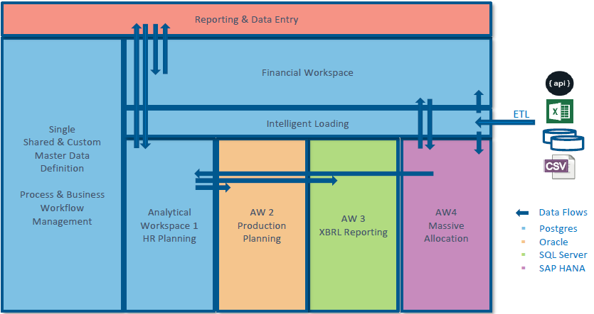
Organigramme

Slide 15
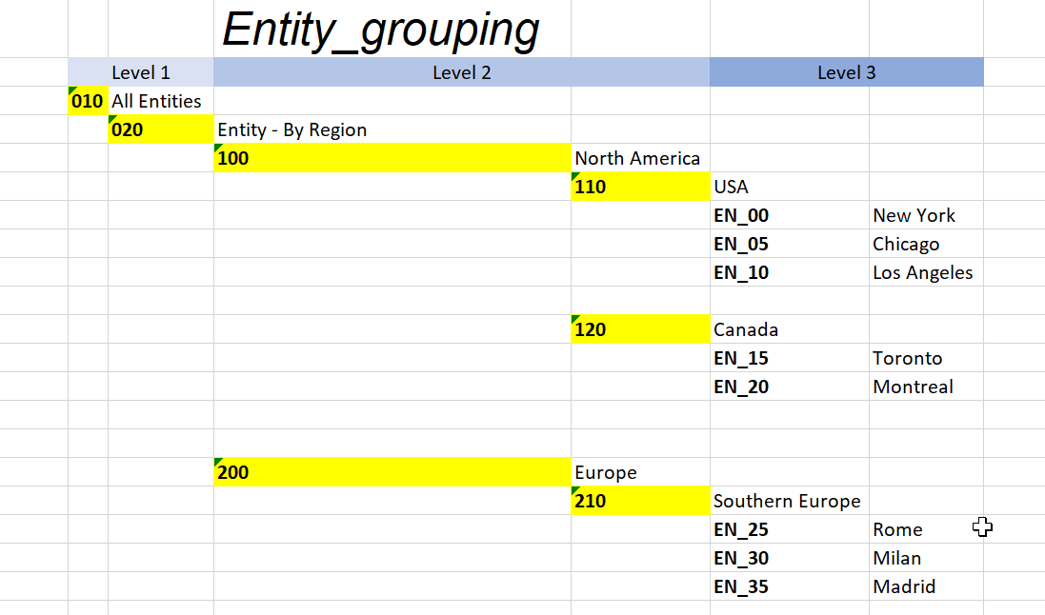
Terminologie des dimensions
    Tagetik possède un modèle de données multidimensionnel définit par 3 types de dimensions:
    Dimensions Système (Ex: Entité, Scnénario,..).
    Dimensions Personnalisées (Ex: Cost Center, Employee).
    Dimensions Analytique (Venant de l’analytical Workspace).
    Deux termes sont applicables pour toutes les dimensions:
    Éléments fin
      Niveau d’information le plus bas pour une dimension particulière.
      Les données sont enregistrées au niveau de l’élément fin.
      Liste plate de valeurs. (Comme celles des entités)
    Noeuds parents
      Une agrégation d’éléments fin.
    Exemple de la dimension Entité
Nœuds parent
Éléments fin

Slide 16
Structures d'agrégation
    Deux structures (“ Arborescence”):
    En regroupement, il n'y a pas de restrictions sur les éléments de base, tandis qu'en hiérarchie, un élément de base peut être regroupé seulement dans un seul nœud.
    L’agrégation permet d’apporter une analyse différente sur les éléments fin d’une dimension.
 | Hiérarchies | Regroupements | Sans Agrégation
Entités | ✓
Comptes | ✓
Dimensions Custom | ✓
Scénarios |  | ✓
Catégories |  | ✓
Périodes |  |  | ✓
Devises |  |  | ✓

Slide 17
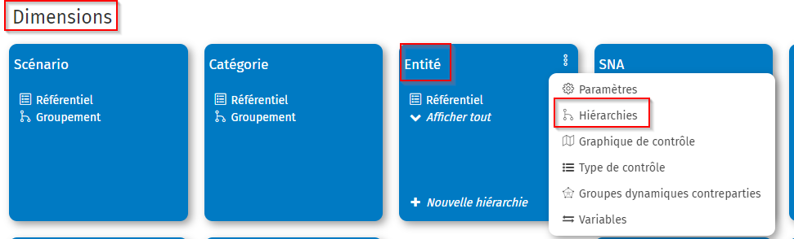
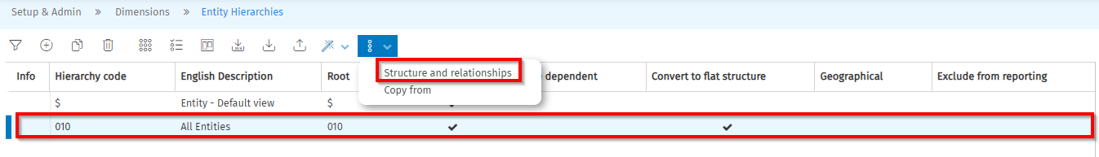
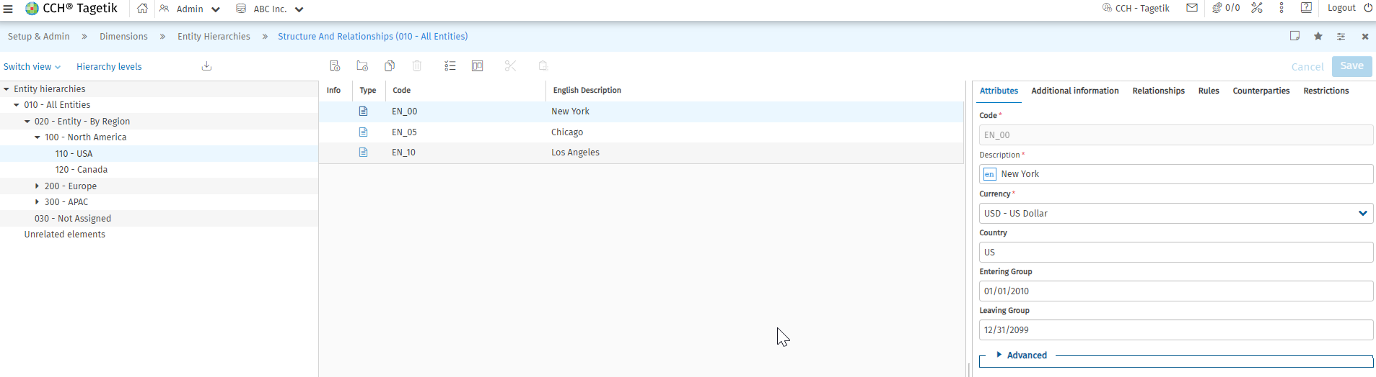
Structure d’Agrégation dans CCH Tagetik
Exemple: Entité – Hiérarchie
Nœuds Parent
Éléments fin

Slide 18
Aperçu des rapports
    Reporting réalisé via l’Add-in Excel
    Différents types de rapports :
      Rapport de Navigation– Utilisé pour visualiser les données.
      Rapport de Saisie– Permet l’insertion des données dans la base de données.
      Ad Hoc Report – Rapport créé par un utilisateur, sera sauvé sur son disque local.
        Ne peut être utilisé par d'autres utilisateurs à moins d'être stocké dans un dossier partagé auquel d'autres personnes peuvent accéder.
      Un rapport de saisie peut aussi être utilisé comme un rapport de navigation.
Objectif/ Accès | Output | Mode de saisie de données
Partagé | Rapport/Rapport de saisie | Rapport de saisie
Local | Ad hoc Form | ✗

Slide 19
Dimensions Obligatoires de Rapports
    Scénario
    Période
    Durée de Période
    Type de montant
    (Amount Type)
    Comptes
    Entités
    Catégorie
    Dimensions Personnalisées (Si ouvertes)
Obligatoires pour
Rapport de Navigation
Obligatoires pour
Rapport de saisies

Slide 20
Financial Statement Templates (FST)
    Tagetik utilise des FST pour faciliter la création de rapport.
    Plusieurs rapports peuvent utiliser le même FST.
    Peut inclure des comptes et des formules.
    Structure alternative d’agrégation.
    2 - Niveau d’architecture:
      Parent/Formules/Description.
      Comptes/Dimensions Personnalisées.
        Peut avoir le même compte sur deux lignes tant qu’il y a une dimension personnalisée unique.

Slide 21
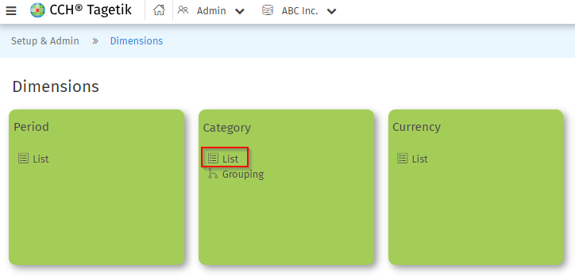
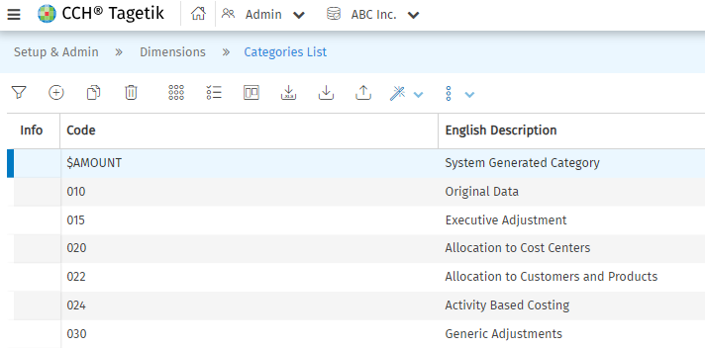
Dimension Catégorie
La catégorie est une dimension fondamentale de Tagetik puisqu'elle permet à l'utilisateur de classer et de segmenter les données (notamment les ajustements) et donc de suivre la manière dont les données sont générées.

Slide 22
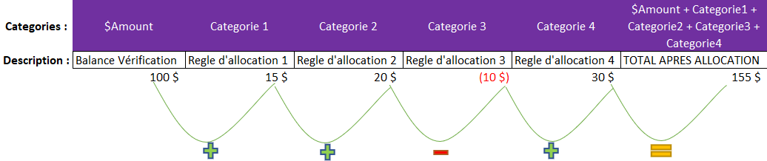
Illustration du fonctionnement de la dimension Catégorie
*Cette dimension nous permettra de suivre de près le cheminement des règles d'allocation.
Notes:
Specifique au client ?

Slide 23
Your Environnement

Slide 24
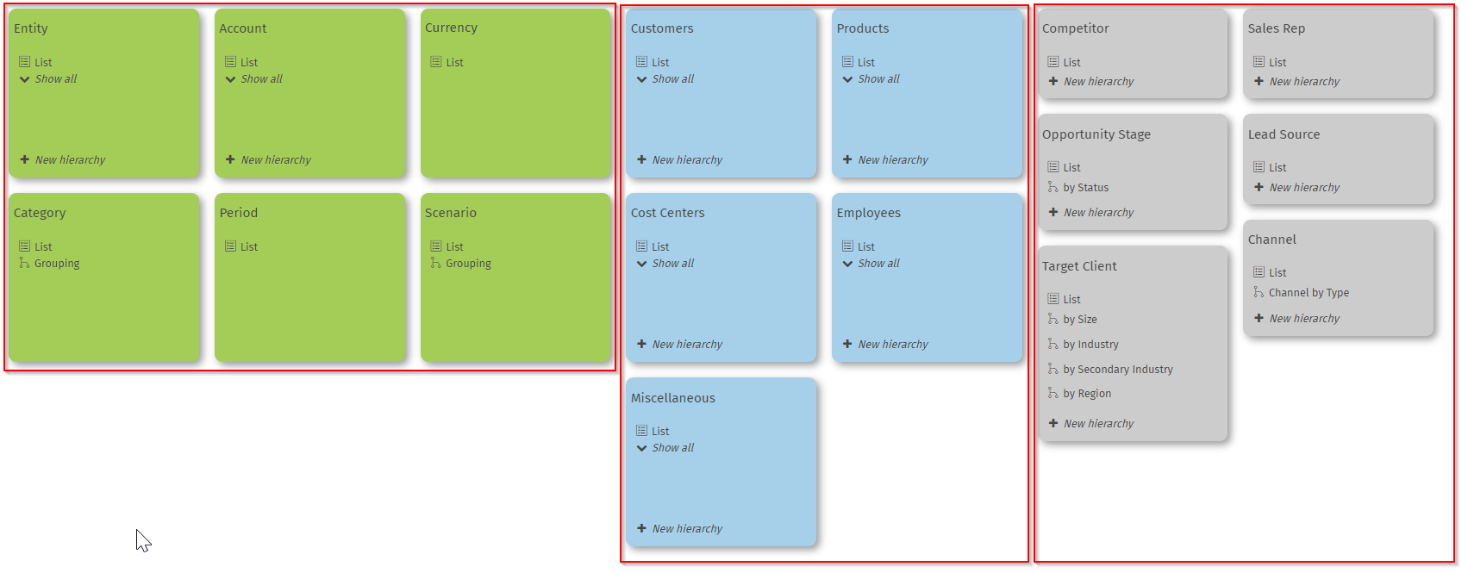
Dimensions
Dimensions de base
Dimensions personnalisées
Dimensions Analytiques
Notes:
Mettre les dimensions du client

Slide 25
Vision Analyse VS Comptable
    Volonté d’avoir plus de capacité d’analyse à la fois pour les “émetteurs” et les “receveurs” pour mieux comprendre le type de dépense alloué et d’où elles proviennent à l’origine.
    Processus FPA et Comptable divisé en deux parties:
      Allocation du point de vue de la FP&A:
        Donnée une visibilité complète pour l’analyse en termes de centre de coûts et d’entité d’origine, type de règles appliquées à un montant alloué donné, ou de l’impact de l’allocation directe par rapport à l’allocation indirecte pour un PS spécifique.
      Allocation du point de vue comptable :
        Sur base du résultat généré au-dessus, les écritures comptabes nécessaires seront générées par CCH Tagetik à l’aide d’un traitement de données.
Notes:
spécifique au client a garder si client gère l’allocation via tagetik sinon supression

Slide 26
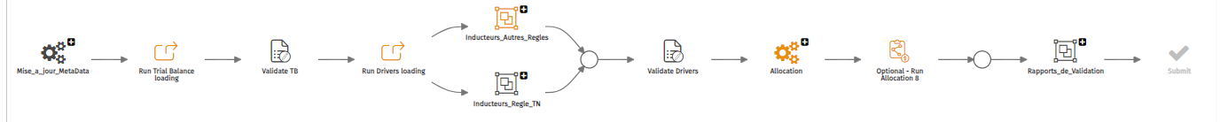
Workflow FPA
Permet de traiter les différentes étapes du processus d'allocations suite au chargement de la balance de vérification
*Les allocations sont gérées en cascades dans Tagetik (Voir slides suivantes)
Notes:
spécifique au client a garder si client gère l’allocation via tagetik sinon supression

Slide 27
Tagetik consolidation
Tagetik consolidation refers to the process of combining financial information from multiple entities within a corporate group to present a unified and accurate view of the group's financial performance and position. This process involves aggregating the financial data of subsidiary companies, affiliates, and other related entities in order to produce consolidated financial statements that reflect the group's overall financial health.
The process of Tagetik consolidation often involves the following steps:
Data Collection: Gathering financial data from various subsidiaries, business units, and other entities within the corporate group. This data includes information such as revenues, expenses, assets, liabilities, and equity.
Adjustments: Making necessary adjustments to ensure consistency and comparability of financial data across entities. These adjustments might include eliminating intercompany transactions, adjusting for differences in accounting policies, and accounting for minority interests.
Eliminations: Removing intercompany transactions and balances to prevent double-counting of transactions that occur between entities within the group.
Currency Translation: Converting financial data from different currencies into a common reporting currency. This is important for presenting a uniform view of financial performance.
Equity and Minority Interest: Accounting for equity ownership and minority interests in subsidiaries that are not fully owned by the parent company.
Consolidated Financial Statements: Preparing consolidated balance sheets, income statements, and cash flow statements that represent the group's overall financial position, performance, and cash flows.
Disclosures: Providing additional notes and disclosures to explain the consolidation process, significant accounting policies, and any other relevant information.

Slide 28
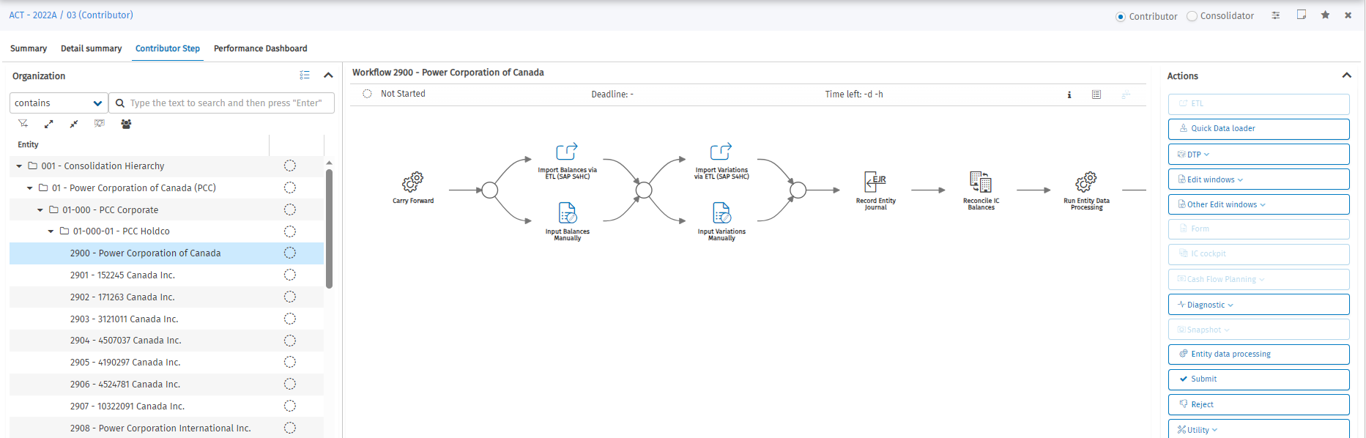
Contributor Step
The contributor cockpit allows contributor users to do the following:
View summary information on data collection and submission status.
Run actions on process steps, such as data entry, data processing, and data submission and/or rejection.
In the cockpit, all contributors view the contributor steps or mixed contributor/consolidator steps of the task workflow. On the displayed steps, the user only sees the organisational hierarchy for which they are authorised to work, and, within it, all the entities not labelled as “Only CTP” or “Only consolidator data” on which they are authorised to run operation or submission activities.
The contributor cockpit is therefore structured differently depending on the user viewing it, but also depending on the process characteristics. The number and type of activities and data processing also depends on the process rule settings.

Slide 29
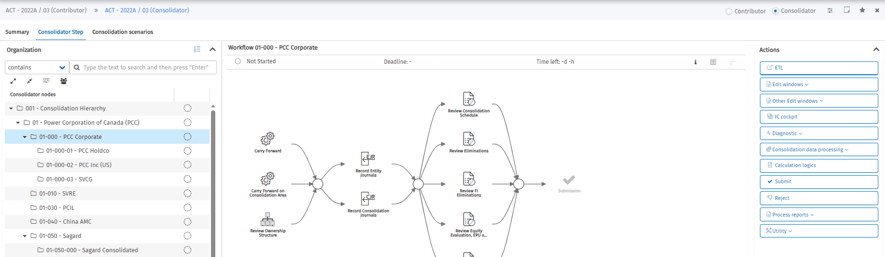
Consolidator Step
The consolidator cockpit is the most important Tagetik's component for the consolidator user as it allows them to:
manage all the activities linked to the application process (consolidation journals entry, submissions, approvals, data processing) relating to the consolidation nodes in a simple and structured way;
monitor in real time the "progress status" of the activities of each consolidation and subconsolidation node, allowing for specific actions aimed at ensuring compliance with the deadline.
monitor the status of the consolidation data processing
To access the consolidator cockpit from the end-user web interface, after accessing the contributor cockpit, it is necessary to click on the Consolidator button on the end-user's home page.

Slide 30
Design et Construction de Rapports - Training

Slide 31
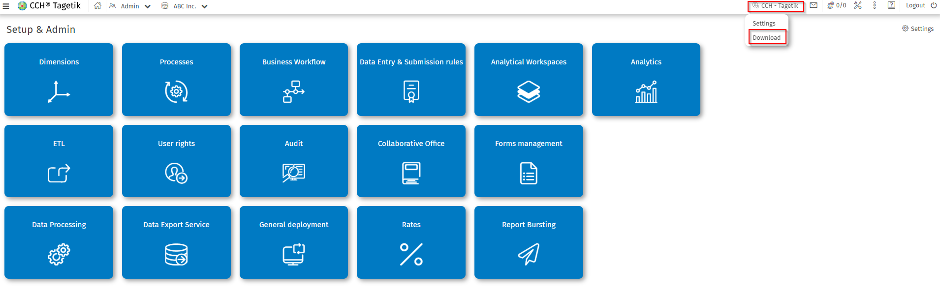
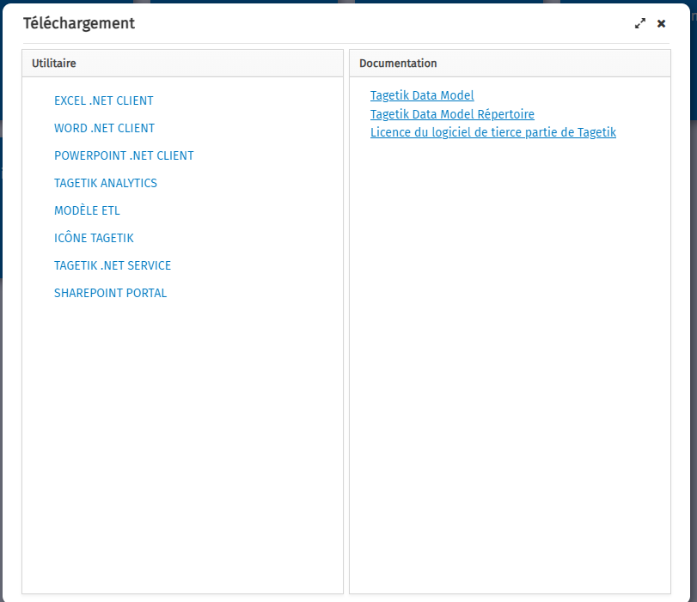
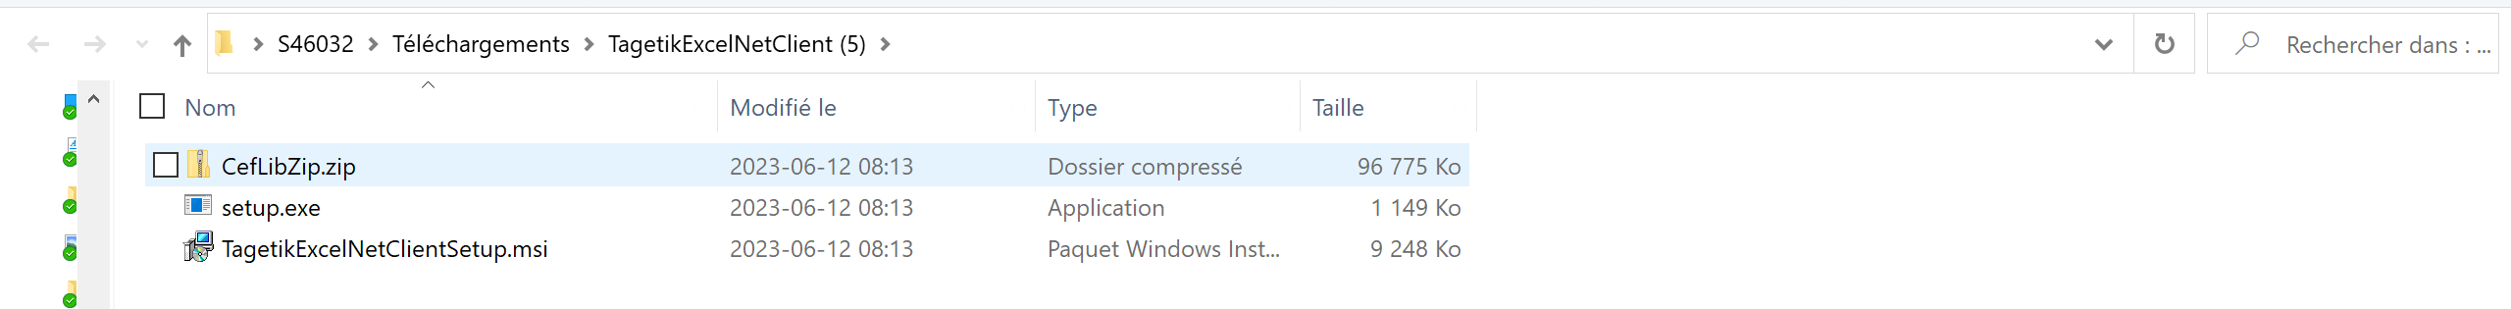
Pré-requis Add-In Excel (1)
    Vous pouvez le télécharger depuis la page d'accueil de l'interface web en cliquant sur votre nom, puis sur "Télécharger" et ensuite sur "Client Excel.NET".
Après avoir sélectionné le « setup.exe », suivre les différentes étapes demandées.

Slide 32
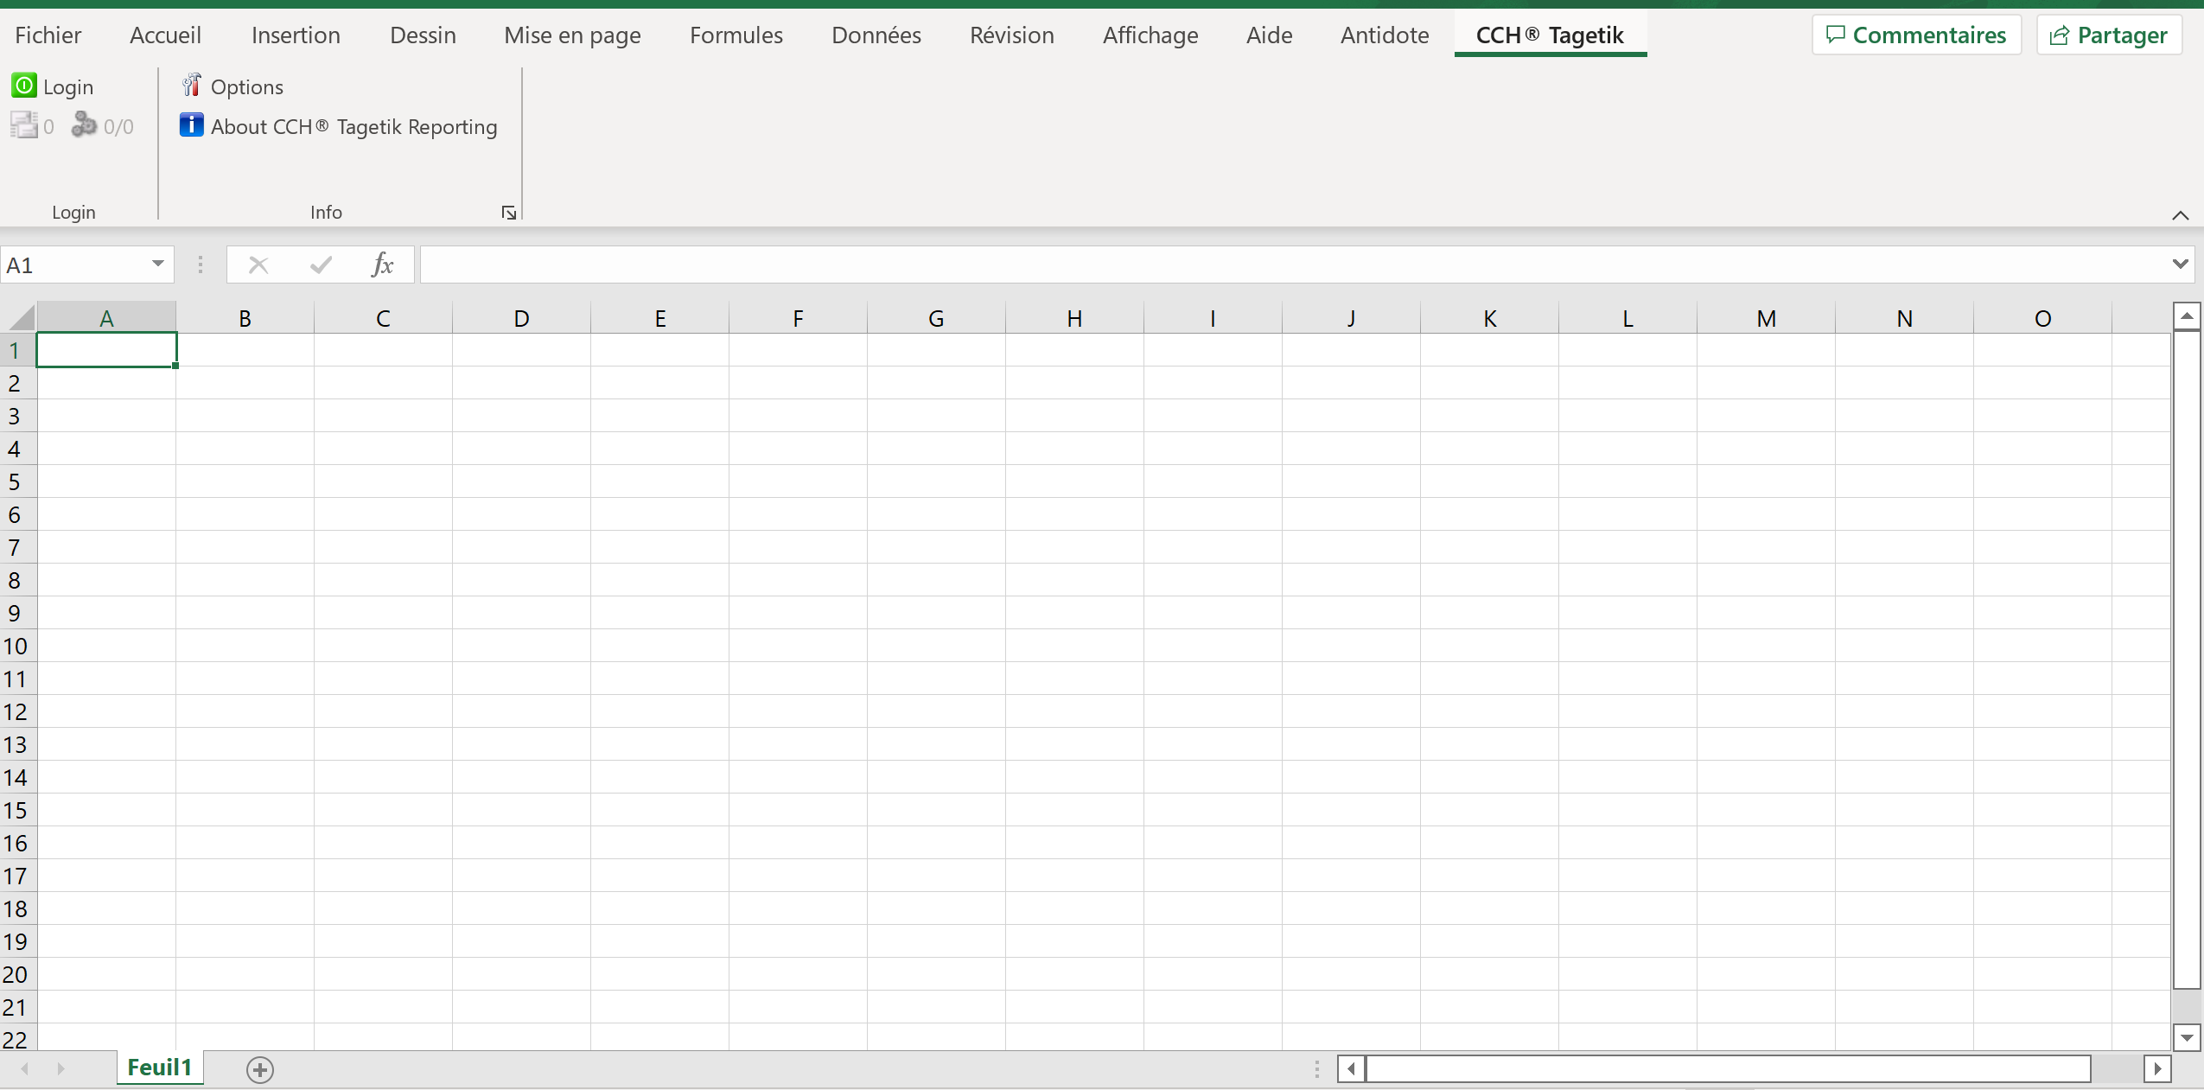
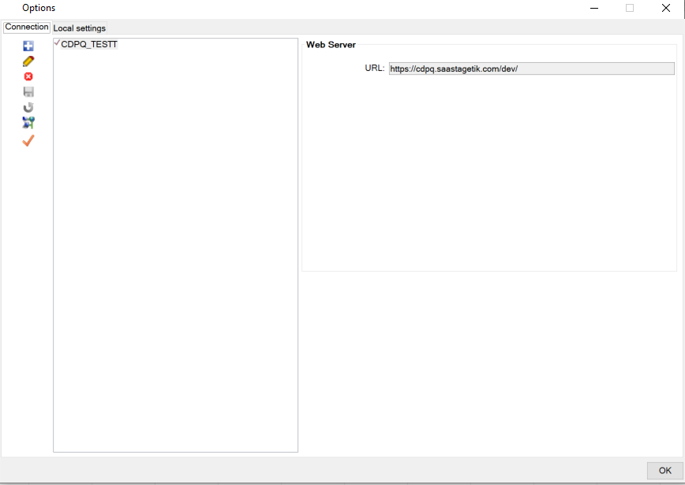
Pré-requis Add-In Excel (2)
    Une fois le Add- In installé, il faudra créer une connexion à l’environnement avant de se connecter.
    Ouvrir une feuille Excel, aller sur la Section CCH Tagetik et sélectionner “Options”.
    Créer une nouvelle configuration avec le lien URL: https:// .saastagetik.com/dev/
1
4
2
3
Appuyer sur le « + », entrer le nom de la base, dans la partie Web Server, entrer le lien.
Sélectionner le « crochet » pour sélectionner la base après avoir enregistré
Notes:
Mettre le lien tagetik de votre client?

Slide 33

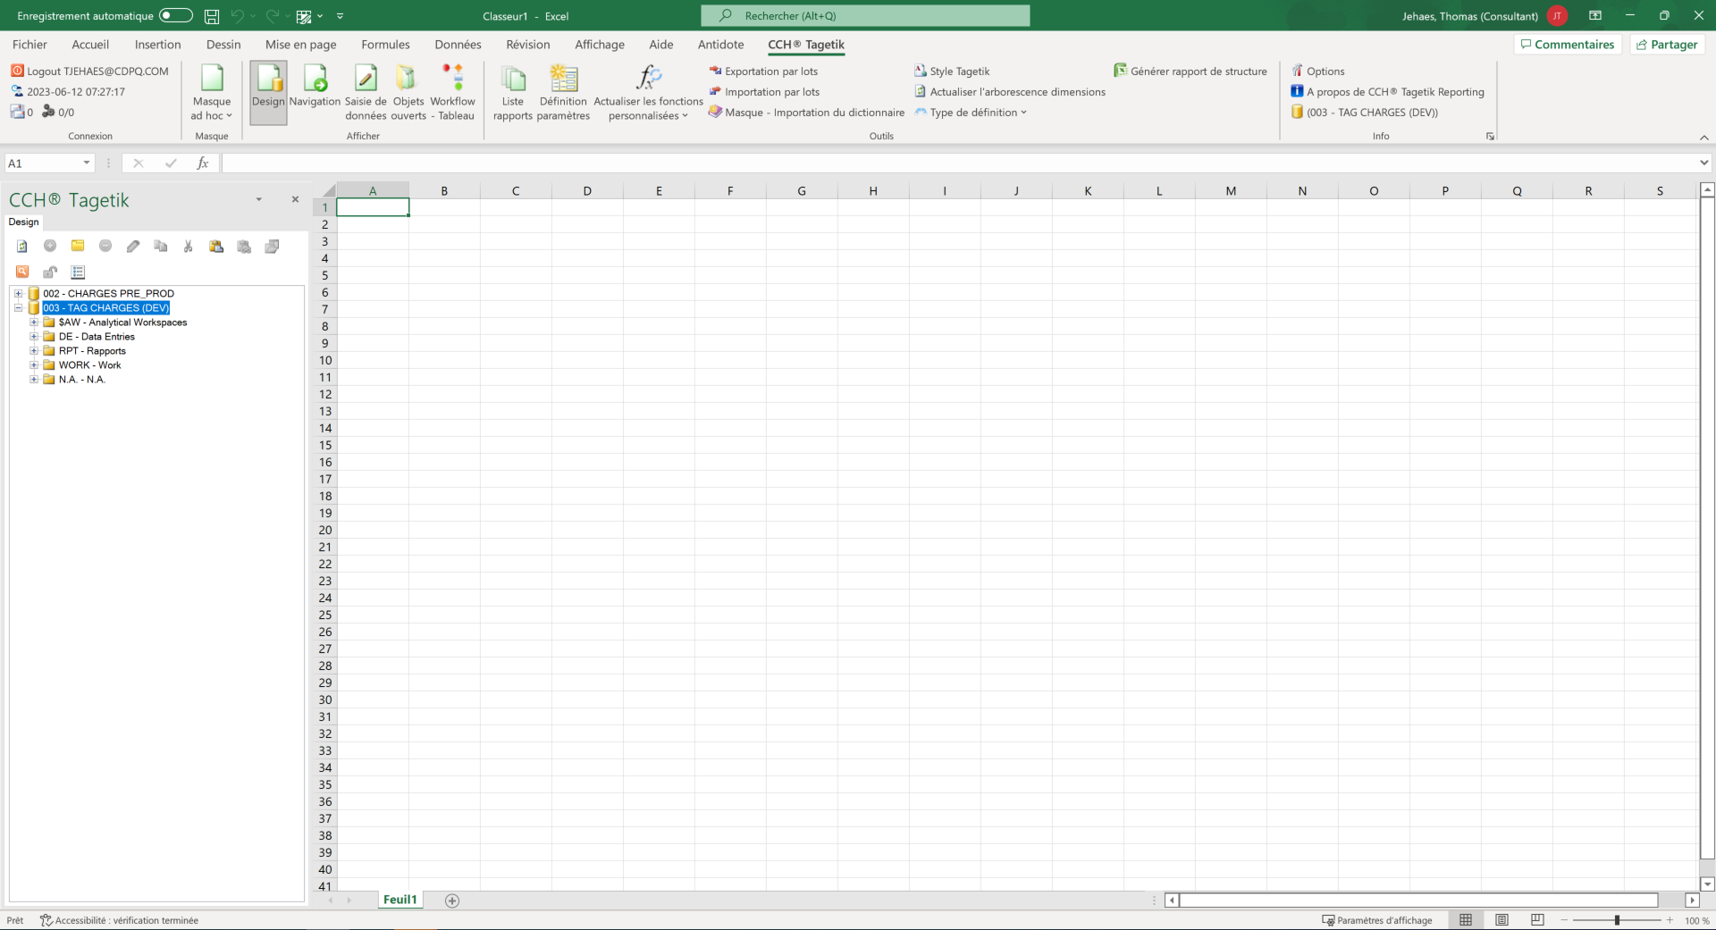
Add – In Excel
    Onglet additionnel appelé “CCH Tagetik”
    Une fois connecté, voici la zone de travail:
Ruban CCH Tagetik
Volet de gauche
Zone de travail
Notes:
Refaire le screen shot

Slide 34

Mode Design
    Créer un nouveau rapport:
        Les formulaires sont gérés comme toutes les autres dimensions de Tagetik : ils disposent d'une table qui inclut la liste de tous les formulaires existants et peuvent être regroupés dans une structure d'agrégation. Chaque Rapport de navigation est identifié par :
          Un code;
          Une description.
    Gérer les regroupements des rapports:
      Tagetik vous permet de définir pour les formulaires une structure d'agrégation de type "regroupement" afin de trier les différents formulaires.
    Rapport Ad hoc :
      Le rapport ad hoc est un rapport de navigation enregistré localement par l'utilisateur et, comme son nom l'indique, il vise à répondre aux besoins spécifiques des utilisateurs individuels et non à un usage centralisé et partagé. Le formulaire ad hoc est similaire à un formulaire normal, mais lors de l'enregistrement, il n'est pas sauvegardé dans la base de données de l'application Tagetik. Le système demande plutôt de spécifier le disque cible où il doit être enregistré.
    Dimensions spécifiques aux rapports:
      Type de montant
      Durée de Période

Slide 35






Mode Design – Fonctionnalités principales
Fonctionnalités | Description
 | Filtres de masque : Filtre pour la définition des filtres à appliquer à tout le masque, c’est-à-dire à tous les modèles qui appartiennent au masque.
 | Filtres de feuille : Définition des filtres à appliquer à chaque modèle sélectionné.
 | Matrice: Pour définir un ensemble de données en utilisant des filtres de lignes/colonnes/matrices (contexte).
 | Champ Cellule : Permet de créer une cellule champ au niveau de la cellule sélectionnée dans la zone de travail.
 | Segmenteur : Ouvre la fenêtre pour la définition d’un nouveau segmenteur à associer à la cellule sélectionnée dans la zone de travail.
 | StyleTagetik : Ouvre la fenêtre pour la gestion des feuilles de style.
 | Élément du dictionnaire : Création d’un terne dictionnaire au niveau de la cellule sélectionnée dans la zone de travail.
 | Requête : Définition d’une requête SQL.
Paramètres | Filtre rapide sur une dimension lors de l'exécution du rapport. Peut être utilisé à l’intérieur d’un masque comme un filtre ligne/colonne, un filtre matrice ou un filtre feuille.

Slide 36

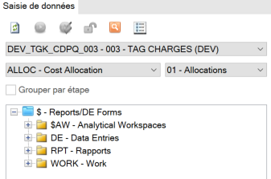
Mode de saisie de données (Data Entry)
      Un rapport peut être conçu afin de permettre à l’utilisateur final d’adjuster les données existantes dans la base de données ou d’en insérer de nouvelles. Dans ce cas, on parle d’un rapport de saisie de donnée. (Rapport de saisie/Data Entry Form)
      Un Rapport de saisie est executé via le mode de saisie de données, ou via un
      process spécifique et une étape d’un Worklow.
      Lors de la conception du formulaire, l'utilisateur doit définir les cellules modifiables afin que le formulaire puisse être utilisé en mode de saisie de données.
Notes:
Mettre une screenshot de l’onglet data entry form du client

Slide 37
Mode de saisie de données (Data Entry)
    Fonctionnalité principales:
      Répartition: Permet à l’utilisateur finale d’insérer des valeurs.
      Ajout de commentaires: La possibilité d'ajouter des commentaires et de joindre des documents à des cellules spécifiques. Ces informations seront stockées dans la base de données de CCH Tagetik.
      Sauver pour « envoyer »: Les données ne sont pas automatiquement sauvées dans la base de donnée. L’utilisateur doit sauver afin « d’envoyer » celles –ci dans la base de donnée CCH Tagetik.

Slide 38

Navigation
      Chaque rapport (Rapport de navigation ou Rapport de saisie) peut être executé en mode navigation.
      Les données affichées sont lues à partir de la base de données CCH Tagetik, filtrées en fonction des différents filtres configurés lors de l'étape de conception.
    Fonctionnalités principales:
      Propriétés de cellule: Pour chaque cellule, permet de donner des informations qui en sont liées.
      Drill Down: Lorsque des données agrégées (ex: regroupement de comptes) sont disponibles, il est possible d'afficher des données plus détaillées et granulaires.
      Drill Through: La possibilité d'afficher des données transactionnelles qui sont stockées dans un système externe ou dans une table détaillée dans CCH Tagetik.

Slide 39
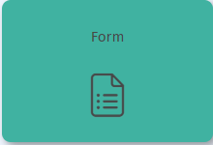
Vue Web des Rapports
      Chaque rapport de navigation ou rapport de saisie est disponible et peut être affiché à l’aide de l’interface web destinée aux utilisateurs finaux.
      Plus pratique pour les utilisateurs finaux qui n’ont pas installé l’Add- in Excel.
      Uniquement en mode Navigation ou Saisie de données (la conception doit toujours être effectuée à l'aide de l'extension Excel, en mode design).
      Les fonctionnalités sont les mêmes sur le web et dans Excel (propriétés de cellule, exploration détaillée, exploration approfondie).
Notes:
Changer le screen pour montrer qu’pon est bien dans le web.

Slide 40
Création de rapports et assistance matrice

Slide 41
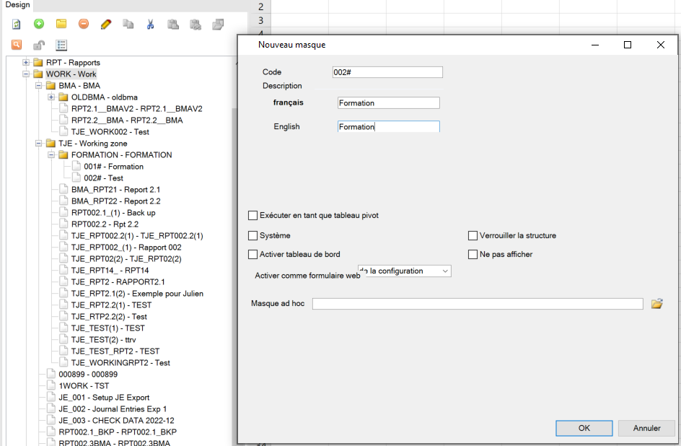
Add-In Excel - Création de rapports
Pour supprimer un rapport
Pour créer un nouveau rapport
Code du rapport
Description du rapport

Slide 42
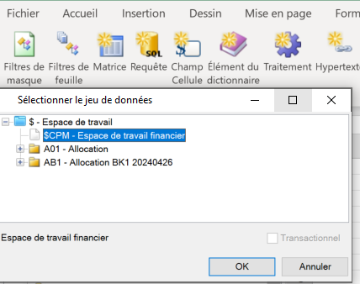
Add-In Excel – Assistance Matrice (1)
Fonctionnalités | Descriptions
Ajouter à | Ajoute un filtre pour chaque élément sélectionner.
Ajouter à tous | Ajoute l’élément à tous les filtres déjà définis dans la section lignes.
Ajouter OR comme nouveau élément | Ajoute l’élément ou les éléments sélectionnés dans OR à un élément déjà inséré appartenant à la même dimension.
Ajouter dans or | Ajoute une combinaison « dans OR » des éléments sélectionnés.
Ajouter paramètre fictif | Le système ajoute un élément dont l’icône indique qu’il s’agit d’une ligne/colonne vide.
Formules | Permet d’ajouter des éléments de types formules.
Création de matrice
#

Slide 43
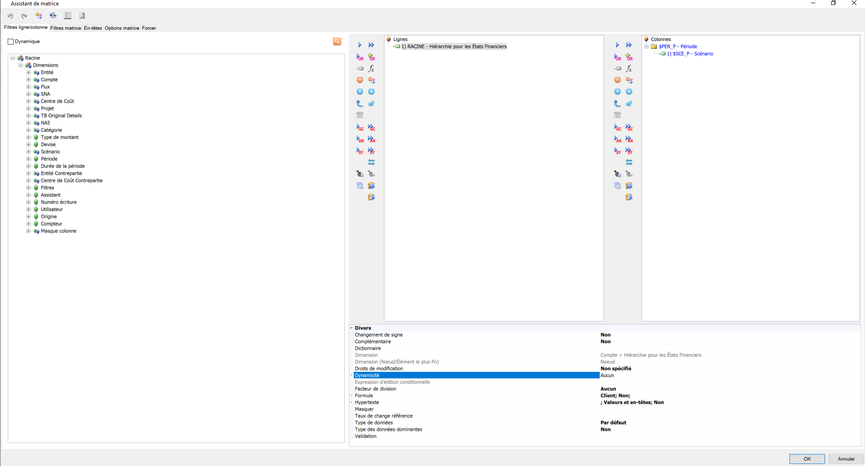
Add-In Excel – Assistant de Matrice (2)
Filtres de matrice & En-têtes
Ajouter paramètre Fictif
Ajouter à
Ajouter à tous
Ajouter Formule
Ajouter OR comme nouveau élément
Ajouter dans OR
Paramètres de Période et Scénario
Filtre de la dimension Compte
Dimensions
Dimensions spécifique aux rapports
Filtre de lignes
Filtre de Colonnes
Grilles des propriétés

Slide 44
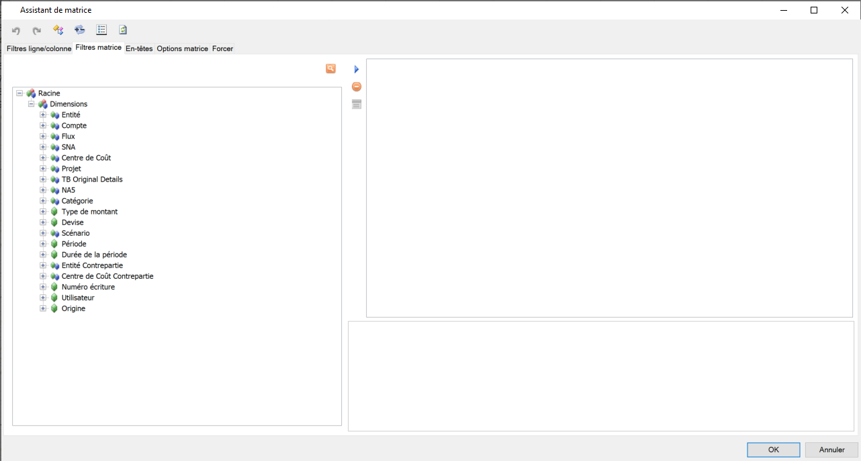
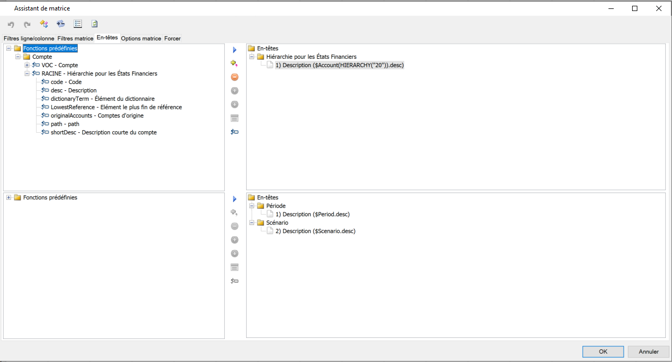
Add-In Excel– Assistant Matrice (3)
L’en-tête permet:
D’afficher chaque en-tête sur une ligne/colonne distincte de la matrice.
Afficher les en-tête sur une seule ligne/colonne de la matrice.
D’ajouter des informations de type description et code.
Permet d’utiliser de la dynamicité avancée.
Masquer des lignes/colonnes.
Filtres de matrice
En-têtes de lignes
« .desc » = mettre la description.
« .code » = mettre le code.
EX: « $Account.desc +$Account.code » :Permet d’afficher le code et la description des comptes.
Le filtres de matrice est un type de filtre qui agit sur l’entière zone d’une matrice d’un masque et donc pas seulement sur les lignes et le colonnes.
En-têtes de colonnes

Slide 45
Fonctions avancées

Slide 46
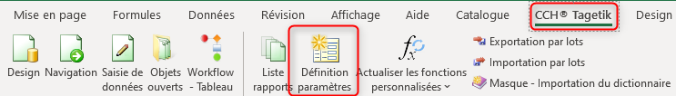
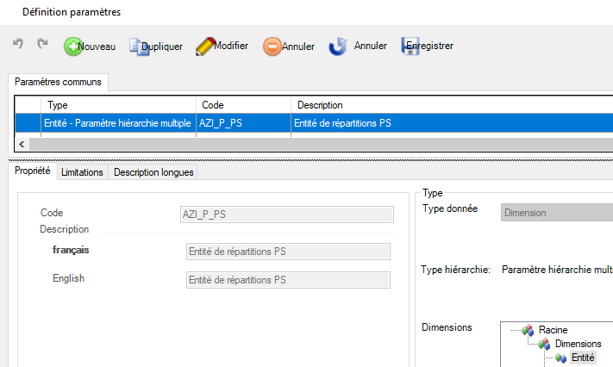
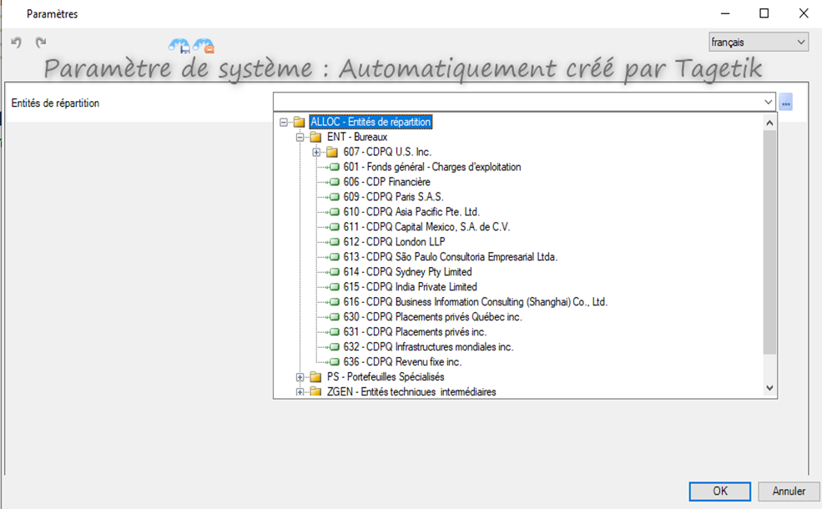

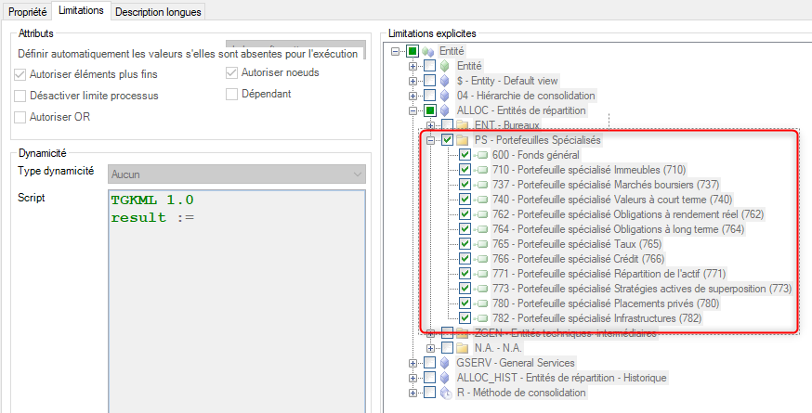
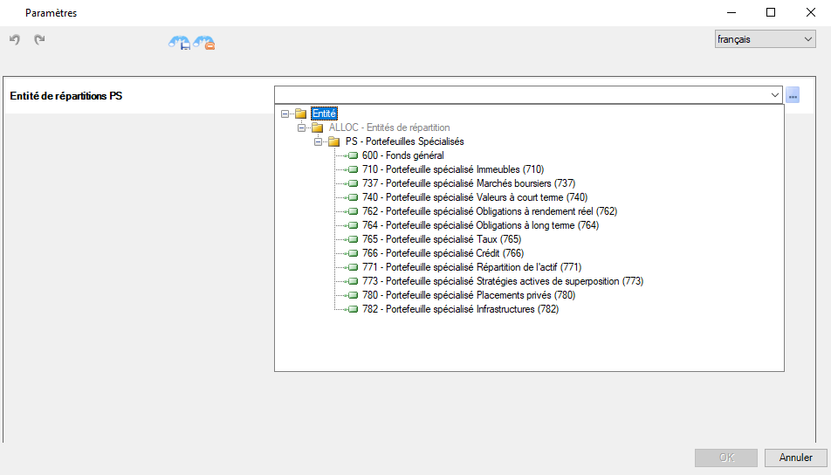

Définition paramètres
Notes:
Screen shots a changer

Slide 47
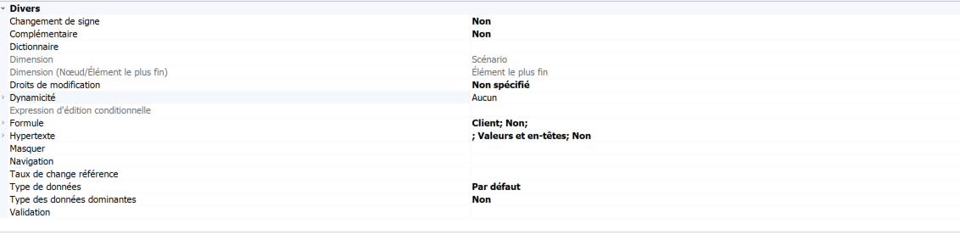
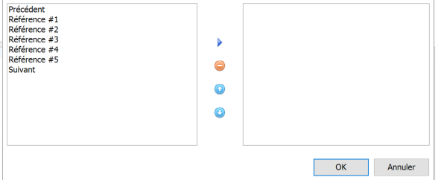
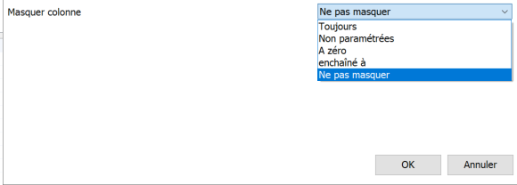
Grilles des propriétés
Dictionnaire
Dynamicité
Navigation
Masquer
Formules
Permet de sélectionner un critère de navigation à travers les scénarios.
Permet de sélectionner certains critères pour indiquer au système de masquer l’élément.

Slide 48
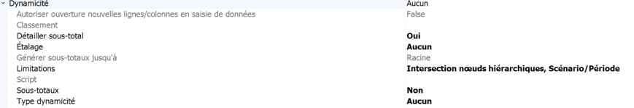
Types de Dynamicité
Dynamicité
Étalage: Éliminer les lignes ou colonnes qui sont vides.
Sous-totaux: Afin d’afficher un sous-total.
Types de Dynamicité:
Insérer parent: Affiche le nœud parent de l’élément indiqué.
Insérer enfants: toutes les lignes correspondantes au nœuds enfants du nœud indiqué sont insérées en runtime.
Insérer les éléments les plus fins: Toutes les feuilles du nœud indiqué en tant que filtre sont insérés au runtime.
Dynamicité Avancée : cette option permet d’insérer des éléments dynamiques qui ne peuvent pas être insérés par dynamicité standard.

Slide 49
Dynamicité Avancée
Exemples
Script | Descriptions
TGKML 1.0 result := this.lowest; | Affiche les éléments fin du nœud sur lequel la dynamicité est active.
TGKML 1.0 result := this.descendants(2); | Affiche le deuxième niveau de la hiérarchie du nœud sur lequel la dynamicité est active.
TGKML 1.0 a:= $Scenario.currencyScenario.code; b:= $Currency.GETLEAF(a); result := b; | Prendre la devise du scénario
TGKML 1.0 a:=this.all.select("$Period.code","<=", @$PER_P.code); result := a; | Rendre dynamique la colonne période selon un paramètre
TGKML 1.0 a:= this.getnode(yournode); b:=a.lowest; result:=a+b; | Permet de voir le nœud ainsi que tous les éléments fins, sans les éléments intermédiaires.

Slide 50
Tagetik Style
Le Tagetik Style permet de définir une mise en page spécifique.
Il permet de définir des styles à appliquer aux masques afin de sélectionner le caractère, la dimensions du caractère…
 | Style Tagetik | Format Excel
Points positifs | Gère le format des matrices de manière Dynamique. | Peut être appliqué sur les matrices non dynamique et sur les requêtes.
 | S'applique sur plusieurs rapports automatiquement. | Applicable sur les éléments hors matrices/requêtes.(EX: Titres, Entêtes,…)
 |  | Temps de mise en place rapide.
Points négatifs | Possède certaines limitations dans le format. | Non Dynamique.
 | Temps de mise en forme initial et de maintenance. | Doit être reproduit manuellement sur un nouveau rapport.

Slide 51
Design et Construction de Rapports - DEMO

Slide 52
Design et Construction de Rapports - WORKSHOP

Slide 53
CAS_A_0
      1. Introduction
      Nous allons explorer ensemble les données financières de 2023ACT, période 03 de l'entité 601.
      2. Identification des comptes
      Tout d'abord, veuillez afficher la BV de la liste d'éléments fins du nœud 5000 - Salaires et avantages sociaux.
      Pour ajouter une couche de clarté, nous allons ajouter le code des comptes à côté des descriptions.
      3. Formatage des nombres
      Ensuite, nous devons nous assurer que nos données sont présentées de la manière la plus lisible possible.
      Veuillez passer en revue vos données et ajuster le formatage des nombres selon les conventions appropriées.
      4. Validation du croisement de dimensions
      Une fois que nos données sont bien organisées et formatées, il est temps de confirmer l'intégrité de nos données en validant le croisement de dimensions.
      Utilisez la fonction "Propriété cellule" pour valider le croisement de dimensions pour un montant.
      5. Conclusion
      En suivant ces instructions, vous serez en mesure d'analyser efficacement la BV de la liste des éléments fins, tout en vous assurant que les données sont bien organisées, formatées et validées.

Slide 54
CAS_A_1
      1. Introduction
      Maintenant, notre tâche est d'analyser le montant alloué sur le PS 737 à la fin de l'allocation 5.
      EXTRA :
      2. Affichage des données initiales
      Affichez séparément la donnée avant toute allocation.
      3. Calcul de la variation
      Utilisons une formule pour calculer et afficher la variation entre la donnée initiale et la donnée à la fin de l'allocation 5
      4. Affichage du code de la dimension
      Afin de faciliter notre analyse, affichons le code de la dimension Catégorie en plus de la description.
      5. Ajustement du format
      Maintenant, prenons le temps d'ajuster le format manuellement pour une meilleure lisibilité.
      6. Personnalisation du masque
      Pour rendre notre document officiel, ajoutons le logo .
      7. Ajout du dictionnaire
      Nous allons maintenant enrichir notre document en ajoutant le dictionnaire "CAISSE DE DÉPÔT ET PLACEMENT DU QUEBEC".
      8. Ajout du champ de Cellule
      Enfin, ajoutons le champ "Report.desc" en dessous du dictionnaire pour compléter notre analyse.
      9. Conclusion
      En suivant ces instructions, vous serez capable de faire une analyse approfondie et précise du montant alloué sur le PS 737 à la fin de l'allocation 5.

Slide 55
CAS_A_2
      1. Introduction
      Notre objectif est de déterminer le dernier Centre de Coûts et la dernière entité de laquelle le PS 737 a reçu des dépenses dans le cadre de l'allocation 5.
      2. Création de CAS_A_2
      Créons un nouveau masque CAS_A_2 à partir du masque existant CAS_A_1.
      3. Ajout de la dimension Centre de Coût
      Ensuite, nous allons enrichir notre analyse en ajoutant la dimension Centre de Coût.
      4. Ajout de la dimension des Entités de répartition Contrepartie
      Pour terminer, nous ajouterons la dimension des Entités de répartition Contrepartie pour avoir une vision complète.
      5. Conclusion
      En suivant ces instructions, vous pourrez analyser plus en profondeur l'origine des fonds reçus par le PS 737 lors de l'allocation 5..

Slide 56
CAS_B_1
      1. Introduction
      Notre tâche est d'identifier tous les PS/SNA qui ont reçu des coûts provenant de la BV originale de l'entité 601.
      2. Création de CAS_B_1
      Commençons par créer un nouveau masque, CAS_B_1, à partir du masque existant CAS_A_2.
      3. Sélection des dimensions nécessaires
      Noeud PS de la dimension Entité.
      Noeud Total SNA de la dimension SNA
      Noeud 601 de la dimension TB Original Détails
      4. Sélection du Noeud total SNA de la dimension SNA
      Pour finir, nous allons prendre le Noeud total SNA de la dimension SNA.
      5. Conclusion
      En suivant ces instructions, vous serez en mesure d'identifier tous les PS/SNA qui ont reçu des coûts de la BV originale de l'entité 601.

Slide 57
CAS_B_2
      1. Introduction
      Maintenant, nous allons afficher l'ensemble des groupes de comptes pour un PS spécifique. L'utilisateur aura la liberté de choisir le PS de son choix.
      2. Création de CAS_B_2
      Pour commencer, nous allons créer un nouveau masque à partir d'un masque vide.
      3. Sélection de l'entité
      Ensuite, nous allons utiliser un paramètre pour sélectionner l'entité.
      4. Affichage du code et de la description de l'entité
      Pour faciliter notre analyse, nous allons afficher le code et la description de l'entité dans la même cellule.
      5. Affichage du code et de la description des groupes de comptes
      Maintenant, affichons le code et la description des groupes de comptes dans la même cellule.
      Pour une meilleure clarté, nous allons enlever les doublons de description.
      7. Ajout d'un segmenteur
      Pour terminer, nous allons rajouter un segmenteur sur le paramètre utilisé.
      8. Conclusion
      En suivant ces instructions, vous serez en mesure d'afficher l'ensemble des groupes de comptes pour un PS spécifique et d'analyser efficacement les données.

